Slide 1
产品研发部
第一次分布式架构分享
Distributed Architecture
Keep It Simple，Stupid！
分享人：杨哲 日期：2023-6-4
Notes:
1. 开场白
2. Keep It Simple，Stupid！来自《Unix编程艺术》总结，被成为KISS原则
无论做什么事情，保持简单，是一个非常好的提醒，
本质是：奥卡姆剃刀原则，尽管其他更复杂的解决方案最终可能被证明是正确的，但在缺乏确定性的情况下，假设越少越好。例如：当你听到马蹄声时，去寻找马，而不是斑马

Slide 2
目录
CONTENTS
1
分享范围
2
演进式架构视角
《Building Evolutionary Architectures》
3
集成
4
4
如何建模服务/分解单块系统

Slide 3
1
分享范围

Slide 4
分享范围
分享大纲
演进式架构视角
集成
如何建模服务/分解单块系统
事务
透明多级分流系统
分布式基石
部署
测试
监控
安全
康威定律
服务网格
大型网站系统与Java中间件实践
样例工程
涉及的内容
Notes:
1. 整体大纲已经列好了，本次分享会涉及前三个。整体分享内容很多，所以每个部分不会说的很细，但是尽量做到深入浅出
2. 演进式架构视角是务虚的
分享一下业界对架构师和软件架构的认知，其实这个是一个很大的内容，这里只是稍微提一下。
以及服务架构的演进历史
3. 集成
涉及集成技术的原则、原理（同步与异步、编排与协同）、基于同步如何选择、RPC和REST的优缺点、基于异步的技术选择
4. 如何建模服务：
会说明为什么会选择微服务、如何通过DDD（领域驱动设计）确定服务的粒度
分解单块系统：
会说明为什么要分解、分解步骤、数据库如何分解、服务如何分解、事务如何分解、分解系统后报表如何处理等
5. 事务：
本地事务、全局事务、分布式事务、CAP和ACID、刚性事务柔性事务、TCC事务、SAGA事务，然后用一个实例来说明事务的区别
6. 透明多级分流系统：
客户端缓存、域名解析、传输链路、内容分发网络、负载均衡、服务端缓存
7. 分布式基石，
分布式理论：服务即状态机、Paxos、Gossip
服务：服务发现、网关路由、客户端负载均衡；
流量治理：服务容错、流量控制
8. 部署
CI/CD的概念和原则
自动化基础设施k8s：虚拟化容器、容器间网络、持久化存储、资源与调度
9. 测试
测试类型（测试象限）、
测试范围：单元测试、服务测试、端到端测试、非功能测试，各种测试的有缺点和优点，权衡各种测试的范围。
如何实现服务测试、脆弱的端到端测试、如何用消费者驱动的测试替代服务测试
部署后再测试：蓝绿部署/金丝雀发布，引出反脆弱组织，比如Netflix的故障机器人
10. 监控
监控的演变、监控的原则、
监控技术：时间日志、链路追踪、局和度量
11. 安全
架构安全：认证、授权、凭证、保密、传输、验证
可靠通信：零新人网络、服务安全
12. 康威定律
定义、松耦合组织和紧耦合组织、通过康威定律我们可以做什么、案例分析
期货：服务网格、大型分布式系统中间件、样例工程

Slide 5
分享范围
输入标题
输入标题
输入标题
单击此处输入文本，为便于观者理解，请尽量言简意赅的表达观点。单击此处输入文本，为便于观者理解，请尽量言简意赅的表达观点。
单击此处输入文本，为便于观者理解，请尽量言简意赅的表达观点。单击此处输入文本，为便于观者理解，请尽量言简意赅的表达观点。
单击此处输入文本，为便于观者理解，请尽量言简意赅的表达观点。单击此处输入文本，为便于观者理解，请尽量言简意赅的表达观点。
研究意义

Slide 6
2
研究方法与思路
Research methods and ideas

Slide 7

研究方法与思路
Research methods and ideas
输入标题
单击此处输入文本，为便于观者理解，请尽量言简意赅的表达观点。
输入标题
单击此处输入文本，为便于观者理解，请尽量言简意赅的表达观点。
输入标题
单击此处输入文本，为便于观者理解，请尽量言简意赅的表达观点。
研究方法

Slide 8
研究方法与思路
Research methods and ideas
3
2
单击此处输入文本，为便于观者理解，请尽量言简意赅的表达观点。
1
单击此处输入文本，为便于观者理解，请尽量言简意赅的表达观点。
单击此处输入文本，为便于观者理解，请尽量言简意赅的表达观点。
研究思路

Slide 9
3
研究成果与建议
Research results and recommendations

Slide 10








研究成果与建议
Research results and recommendations
输入标题
输入标题
单击此处输入文本，为便于观者理解，请尽量言简意赅的表达观点。
单击此处输入文本，为便于观者理解，请尽量言简意赅的表达观点。
输入标题
输入标题
单击此处输入文本，为便于观者理解，请尽量言简意赅的表达观点。
单击此处输入文本，为便于观者理解，请尽量言简意赅的表达观点。
研究成果

Slide 11




研究成果与建议
Research results and recommendations
单击此处输入文本，为便于观者理解，请尽量言简意赅的表达观点。单击此处输入文本，为便于观者理解，请尽量言简意赅的表达观点。
输入标题
输入标题
输入标题
单击此处输入文本，为便于观者理解，请尽量言简意赅的表达观点。
单击此处输入文本，为便于观者理解，请尽量言简意赅的表达观点。
单击此处输入文本，为便于观者理解，请尽量言简意赅的表达观点。
研究建议

Slide 12
4
研究总结与致谢
Study summary and acknowledgments

Slide 13



研究总结与致谢
Study summary and acknowledgments
输入标题
输入标题
输入标题
单击此处输入文本，为便于观者理解，请尽量言简意赅的表达观点。
单击此处输入文本，为便于观者理解，请尽量言简意赅的表达观点。
单击此处输入文本，为便于观者理解，请尽量言简意赅的表达观点。
研究总结

Slide 14
研究总结与致谢
Study summary and acknowledgments
单击此处输入文本，为便于观者理解，请尽量言简意赅的表达观点。单击此处输入文本，为便于观者理解，请尽量言简意赅的表达观点。单击此处输入文本，为便于观者理解，请尽量言简意赅的表达观点。单击此处输入文本，为便于观者理解，请尽量言简意赅的表达观点。单击此处输入文本，为便于观者理解，请尽量言简意赅的表达观点。单击此处输入文本，为便于观者理解，请尽量言简意赅的表达观点。
致谢

Slide 15
谢
谢
观
看
！
Thank you for watching！
Click here to enter the text. For viewers to understand, please try to be concise and comprehensive.Click here to enter the text. For viewers to understand, please try to be concise and comprehensive.Click here to enter the text. For viewers to understand, please try to be concise and comprehensive.Click here to enter the text. For viewers to understand, please try to be concise and comprehensive.Click here to enter the text. For viewers to understand, please try to be concise and comprehensive.Click here to enter the text. For viewers to understand, please try to be concise and comprehensive.

Slide 16
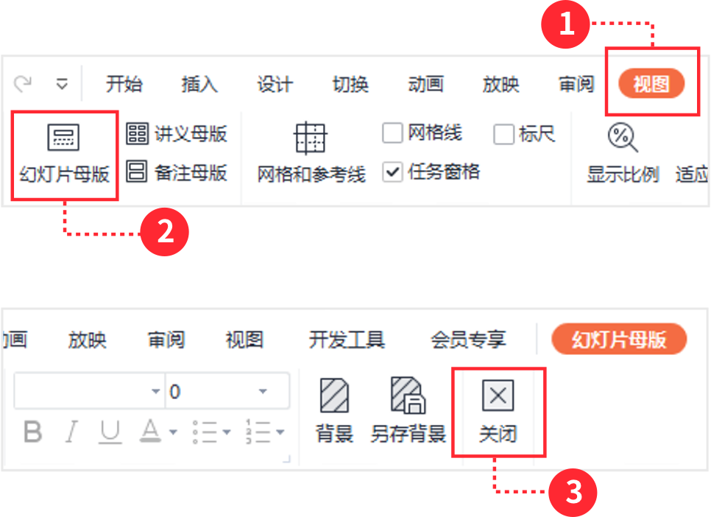
稻壳儿PPT模板使用说明
（本页为说明页，用户使用模板时可删除本页内容）
01
字体说明
02
素材说明
03
母版说明
中文｜汉仪君黑-55W
图片：
使用本套PPT模板时，若在操作界面鼠标不可选取的内容，可以在幻灯片母版中进行查看和编辑，具体操作如下：
汉仪君黑-55W
模板中使用的图片来源于【pexels】，该图片具有CC0共享协议，您可在遵循CC0共享协议的情况下使用。
1、点击【视图】
2、选择【幻灯片母版】，即可查看母版内容
3、查看/编辑完成后，点击【关闭】即可
中文｜汉仪大黑简
素材：
汉仪大黑简
模板中使用的素材/插画来源于【稻壳素材】，该素材/插画具有CC0共享协议，您可在遵循CC0共享协议的情况下使用。
英文｜汉仪君黑-55W
汉仪君黑-55W
音频：
无
英文｜汉仪大黑简
汉仪大黑简
【说明】
模板中使用的字体，仅限于个人学习、研究或欣赏目的使用，如需商用请您自行向版权方购买、获取商用版权。

